Slide 1
第五章 人工神经网络
机器学习入门

Slide 2
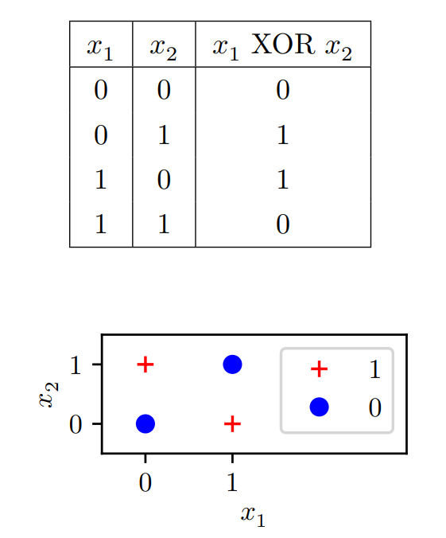
异或问题
单层神经元无法解决非线性分类问题

Slide 3
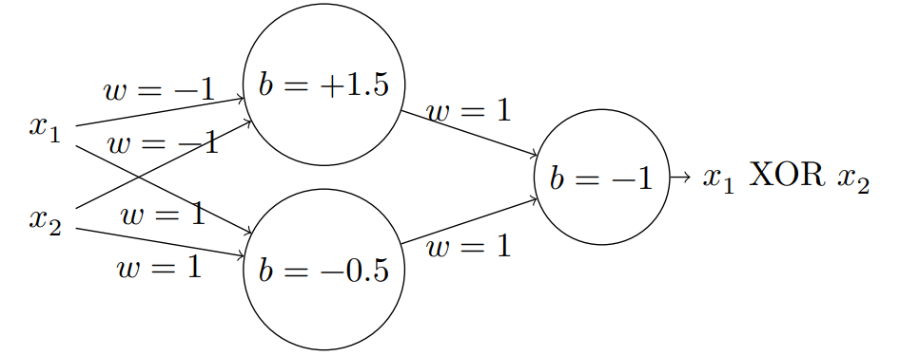
多层感知机解决异或问题

Slide 4
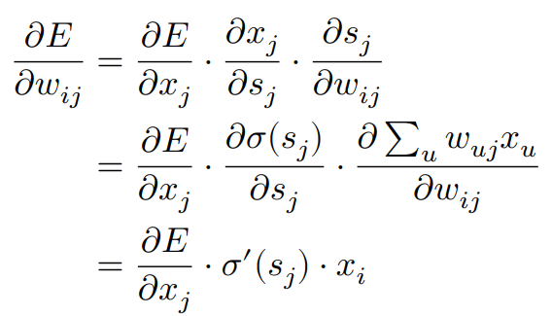
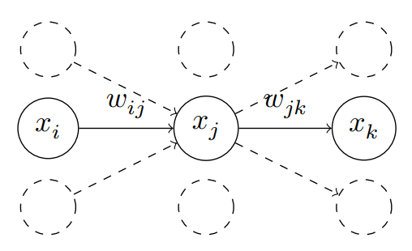
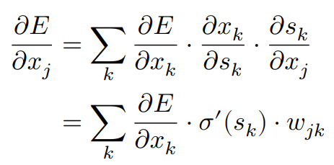
反向传播算法

Slide 5
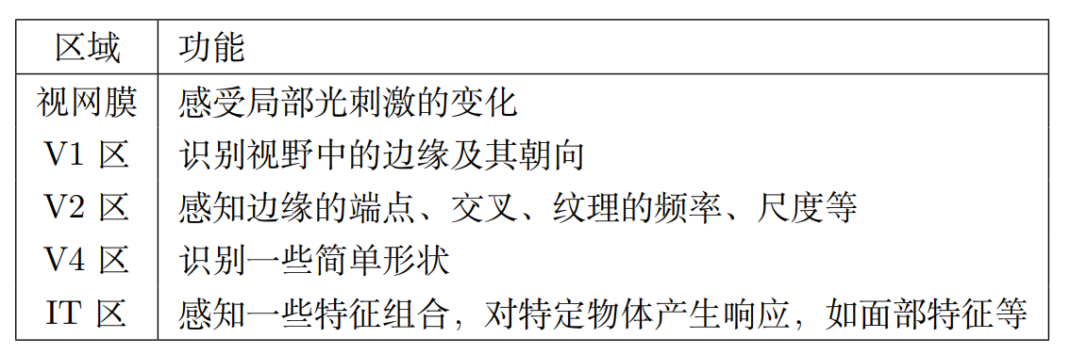
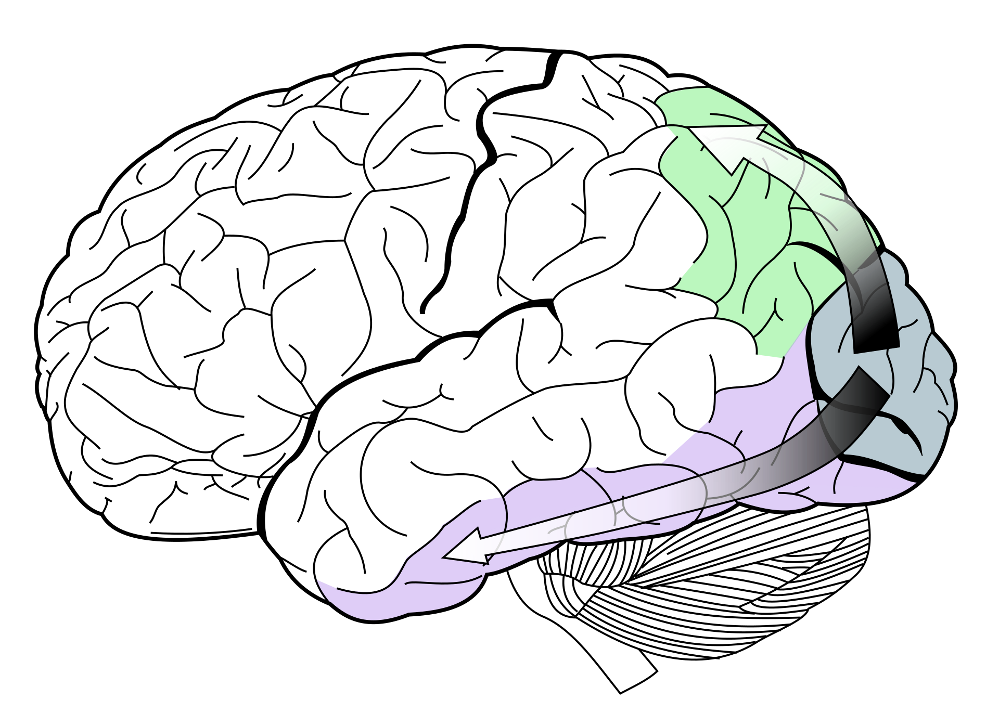
深度神经网络
从生物视觉神经系统获得启示

Slide 6
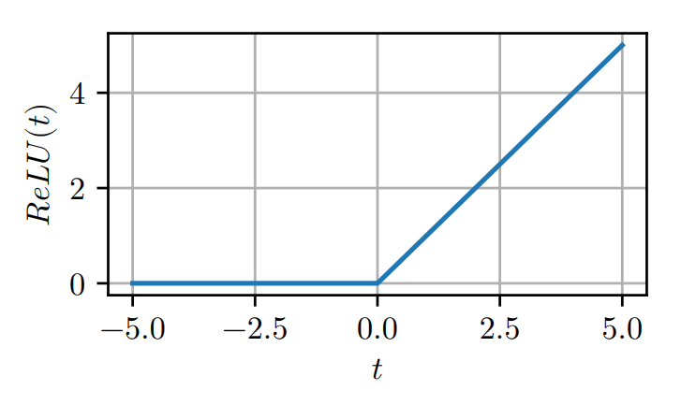
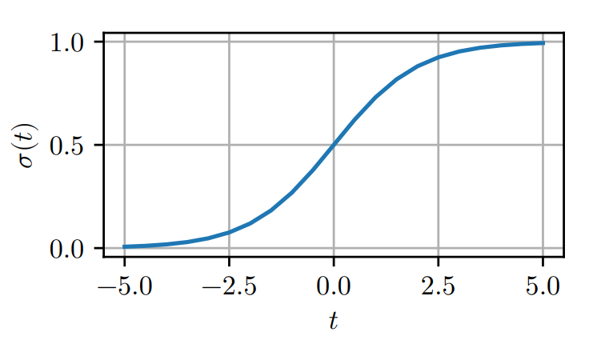
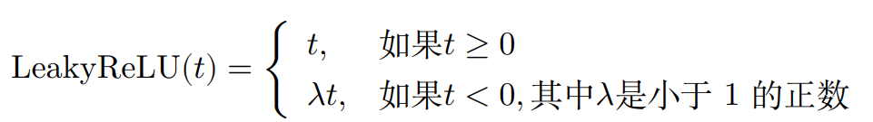
深度神经网络
Sigmoid 激活函数在靠近两边的区域导数接近于 0，使得误差反向传播过程中衰减明显，无法产生有效的训练信号
ReLU激活函数
LeakyReLU激活函数

Slide 7
深度神经网络
更多优化方法
Dropout
训练时将中间层的某些输入随机设置为 0
Batch Normalization
对中间 层的输出进行归一化
数量充足而且丰富均衡的训练样本是深度神经网络模型训练成功的关键

Slide 8
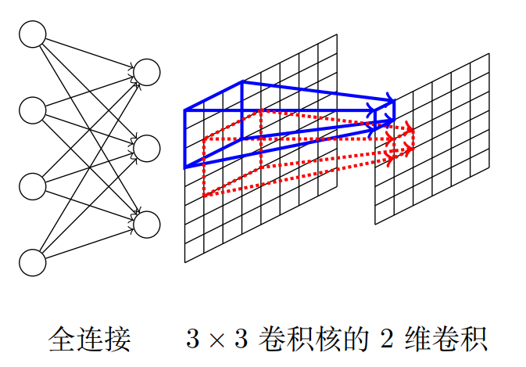
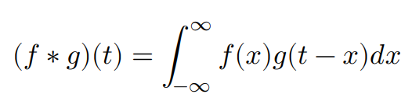
卷积神经网络(CNN)
利用连接的局部性和平移不变性减少模型参数数量
卷积的一般形式（一维）

Slide 9
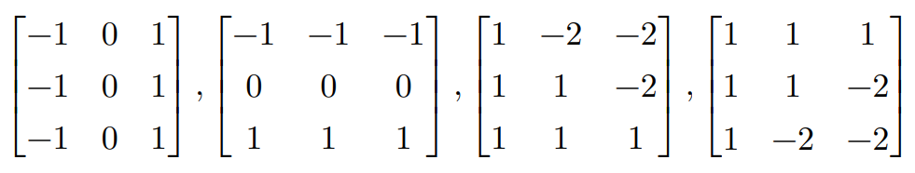
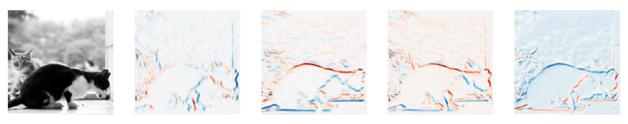
卷积处理图像的效果
3x3卷积核示例
图像处理效果

Slide 10
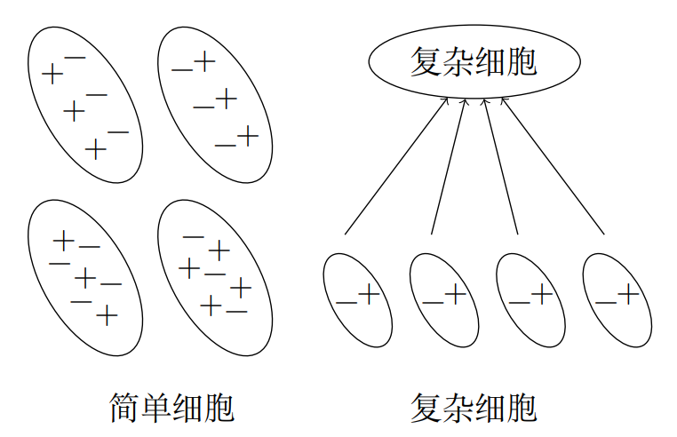
卷积和池化
模拟视觉皮层简单细胞和复杂细胞的信息处理过程

Slide 11
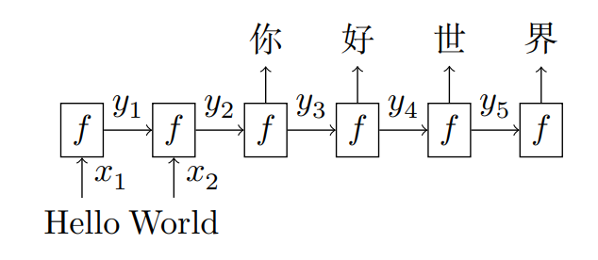
循环神经网络处理自然语言

